Slide 2
Vitajte na našej absolventskej výstave prezentovanej tentokrát trochu netradične.
Kvôli corona kríze v minulom školskom roku bola výstava odložená na september s nádejou, že situácia bude natoľko priaznivá, že sa bude môcť uskutočniť riadna vernisáž aj s umeleckým programom a prítomnosťou verejnosti. Bohužiaľ nestalo sa a covid nás ešte stále straší. Preto sme sa rozhodli odprezentovať absolventské práce žiakov výtvarného odboru zo školského roku 2019/20 online spôsobom.
Prajeme pekný umelecký zážitok
ZUŠ Brezová

Slide 3
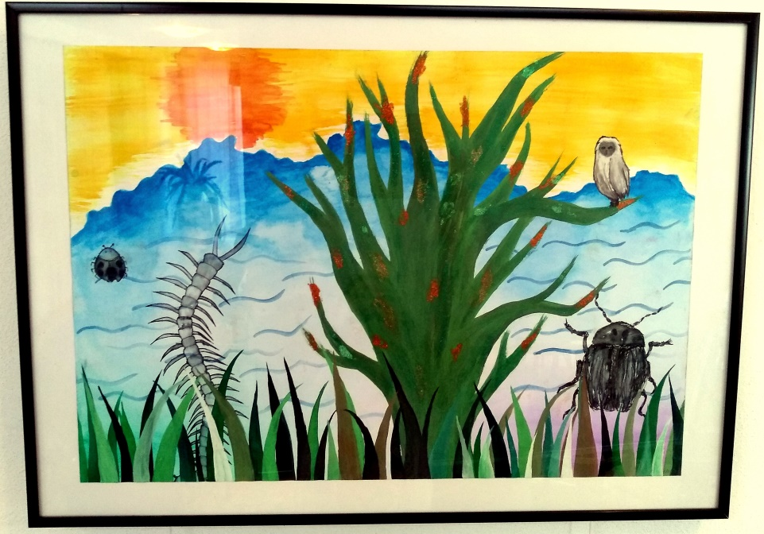
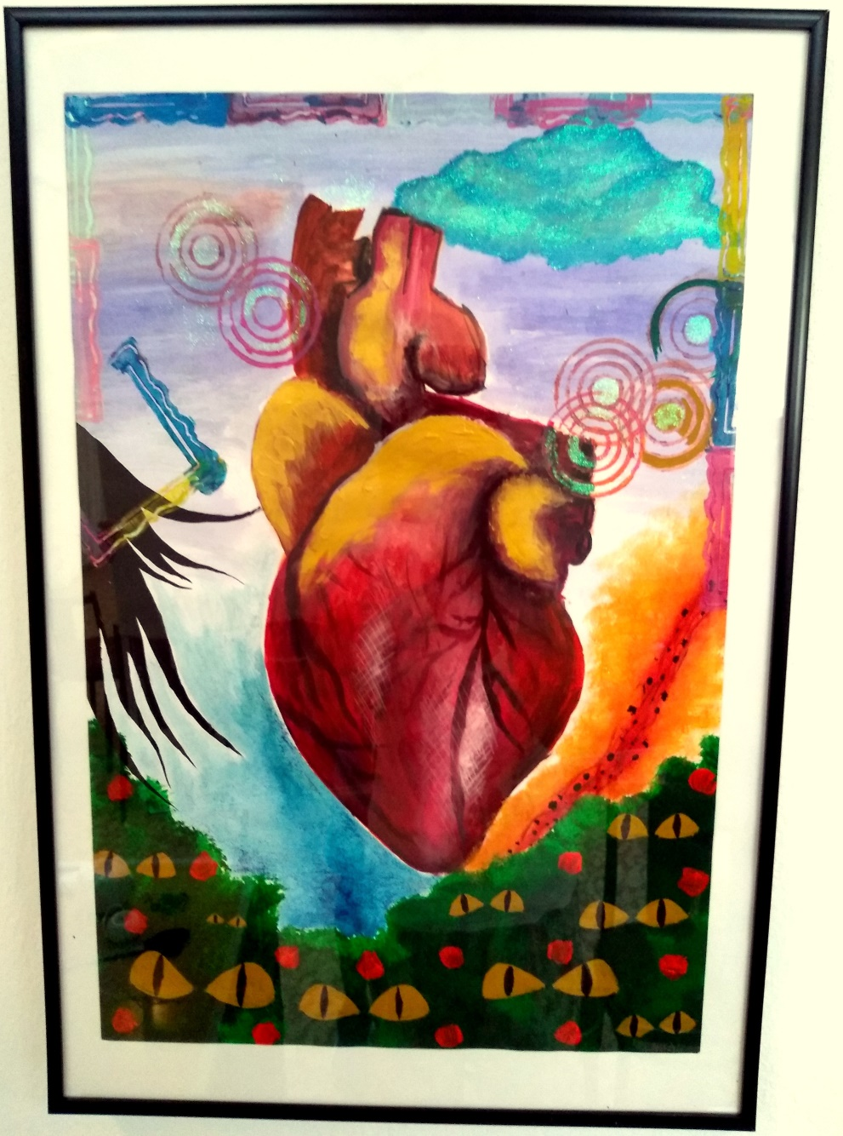
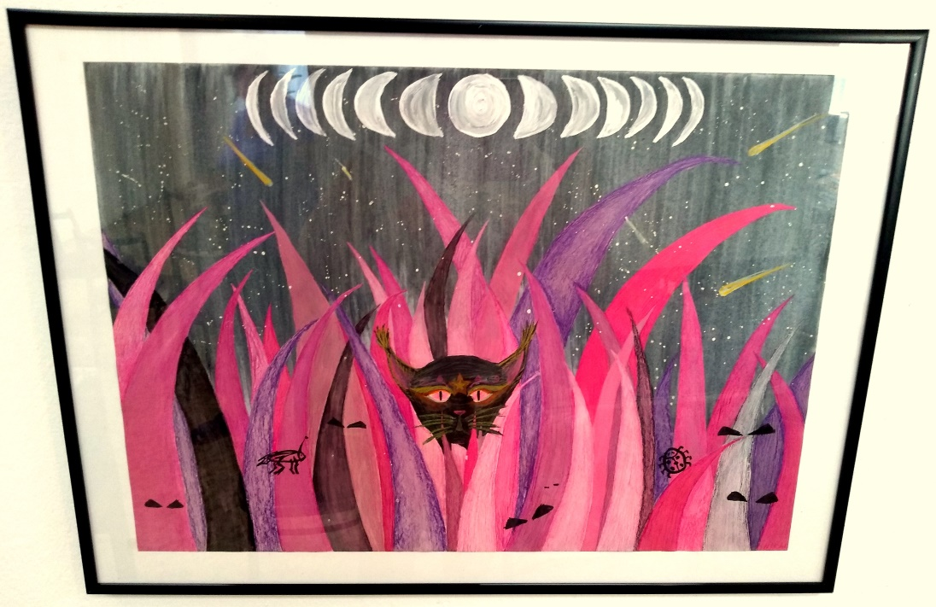
Nikola Ištoková

Slide 4
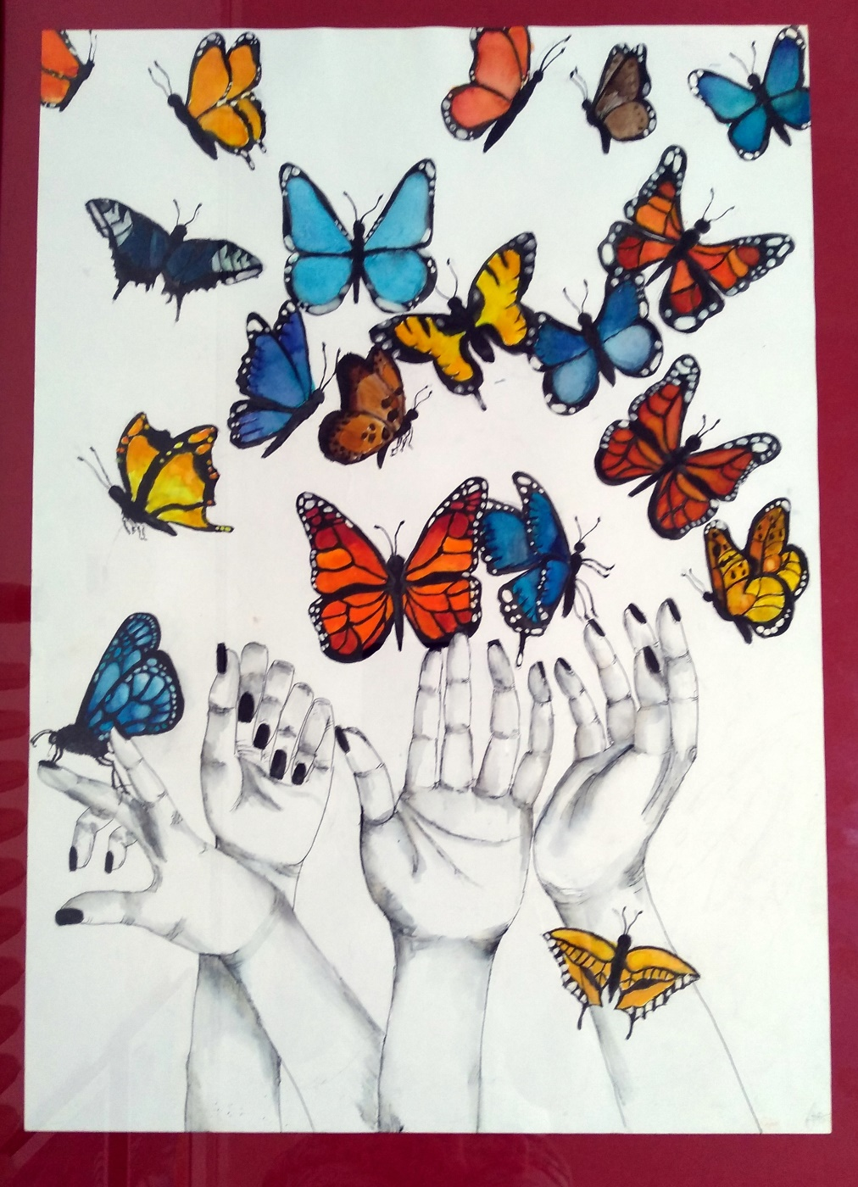
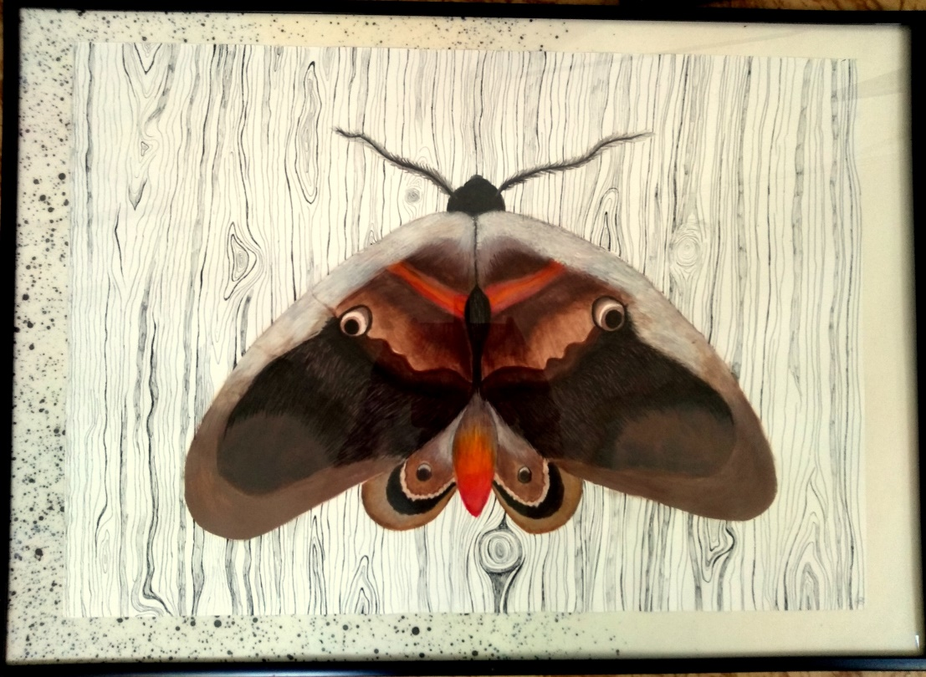
Klára Jakešová

Slide 5
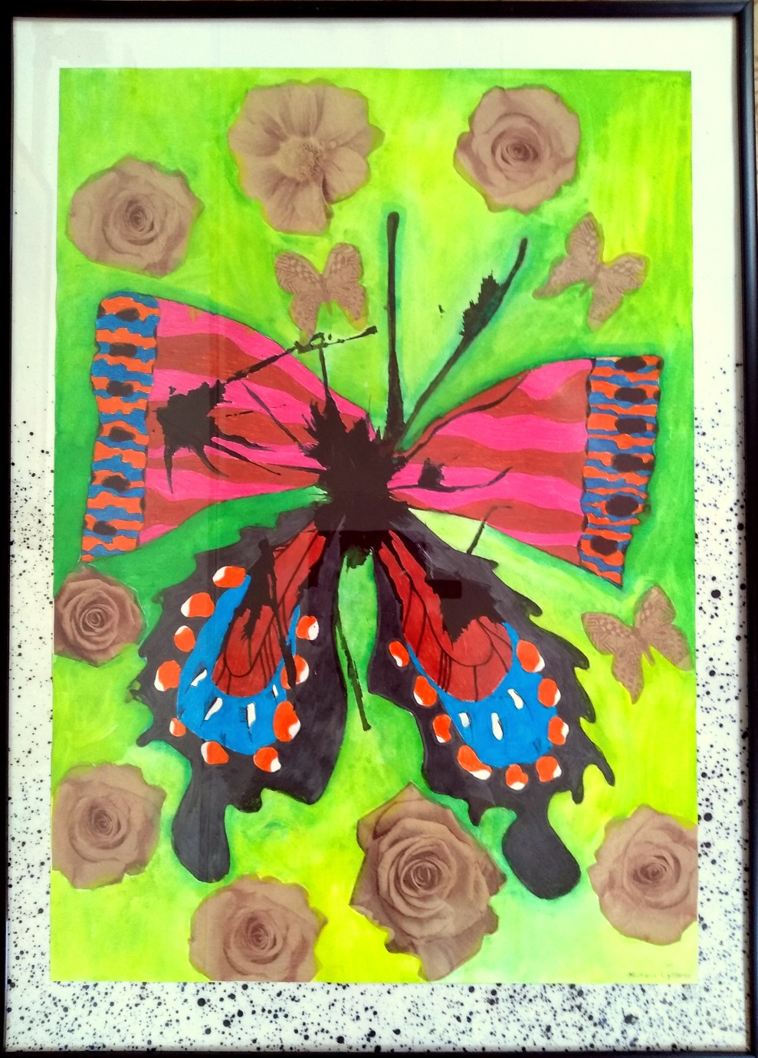
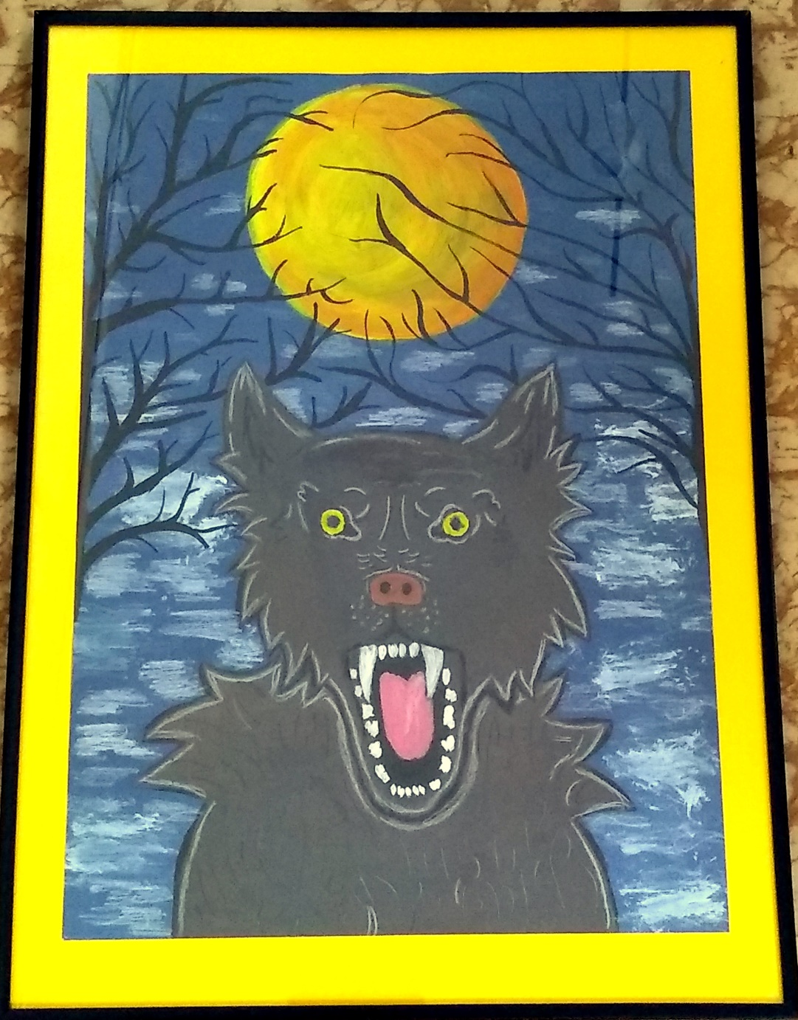
Michaela Koptáková

Slide 6
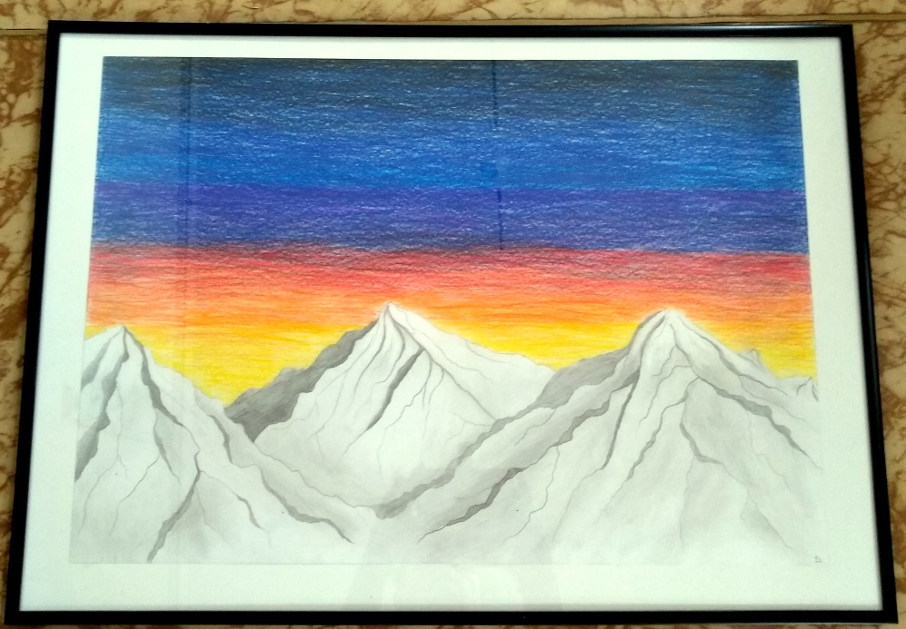
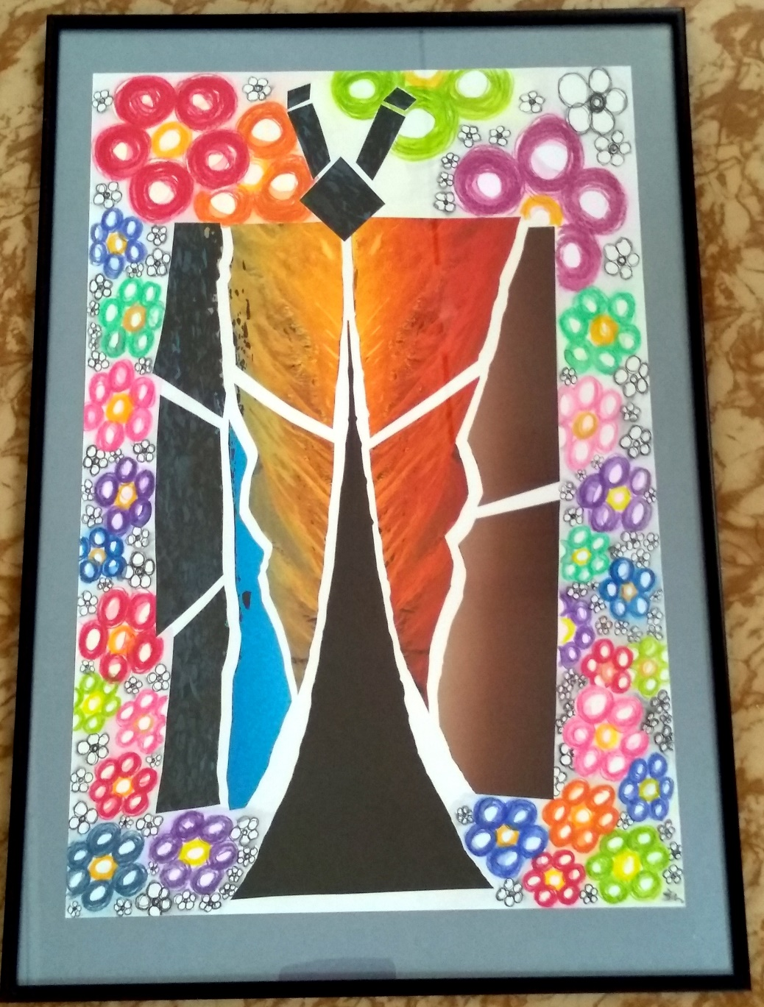
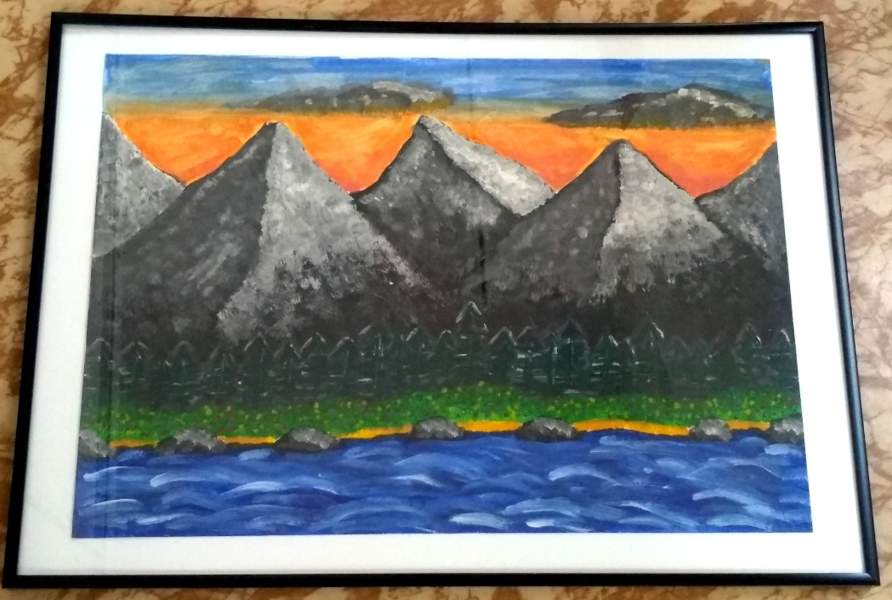
Šimon Lichanec

Slide 7
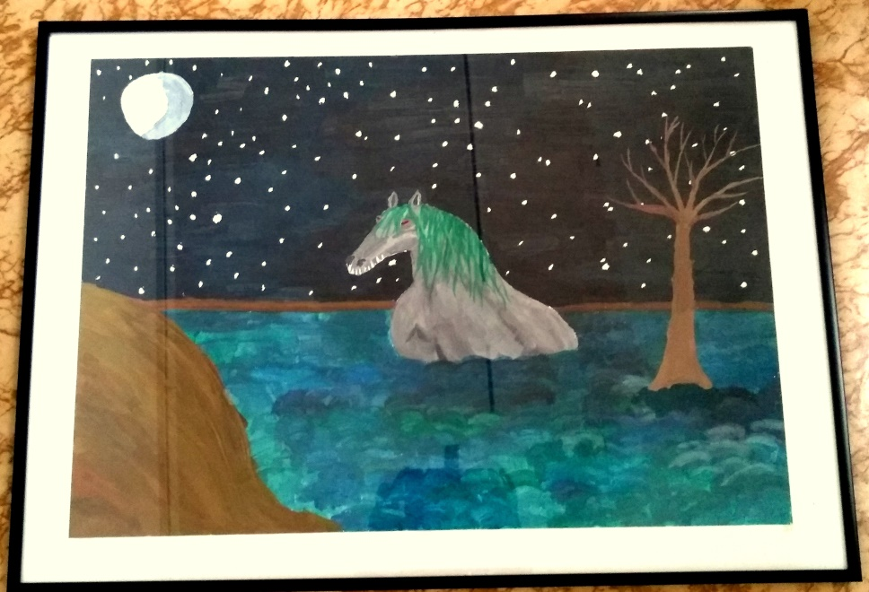
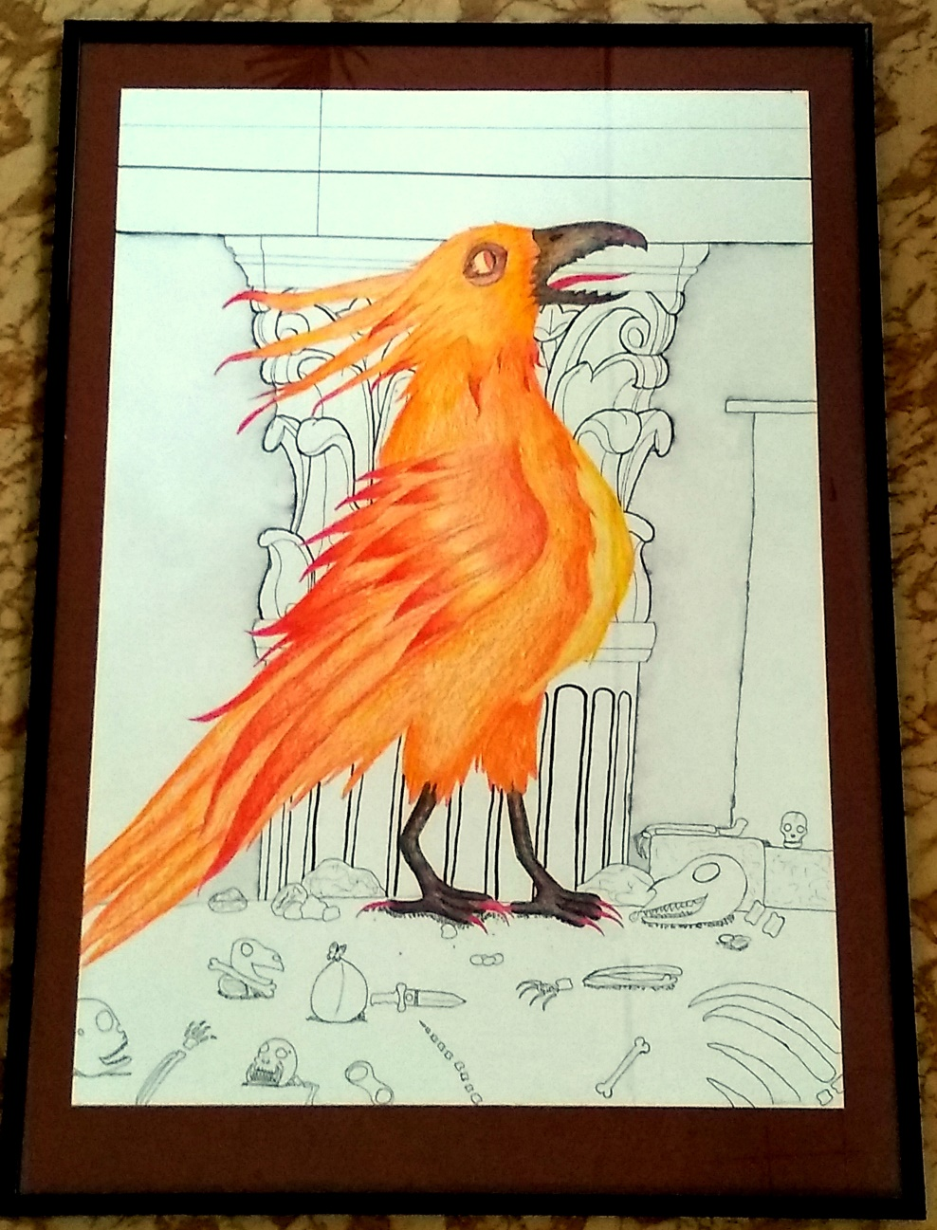
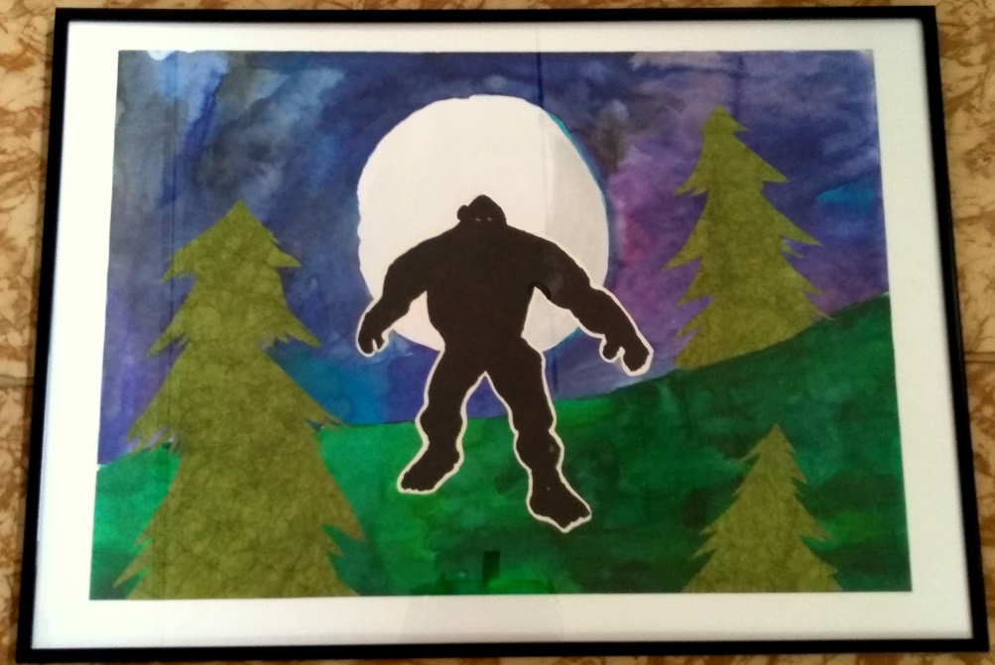
Dorota Lichancová

Slide 8
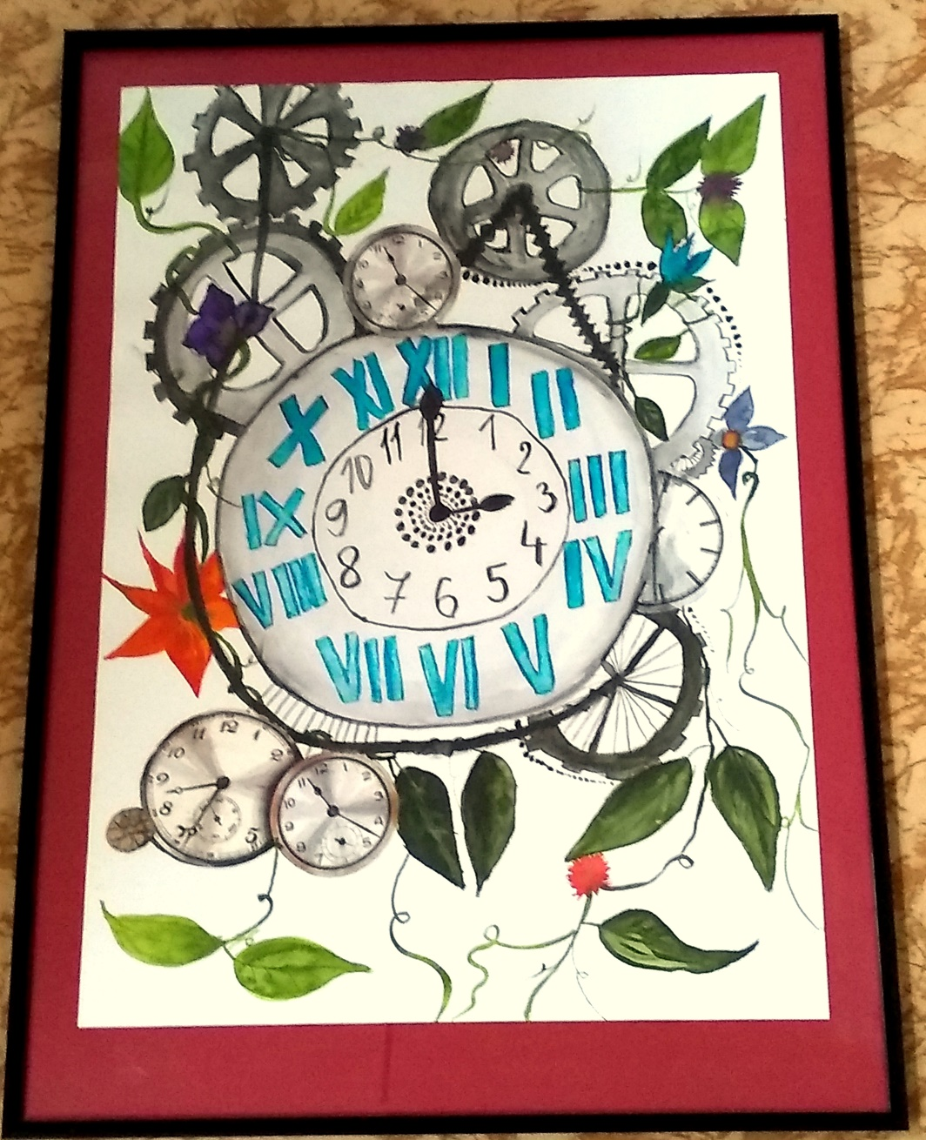
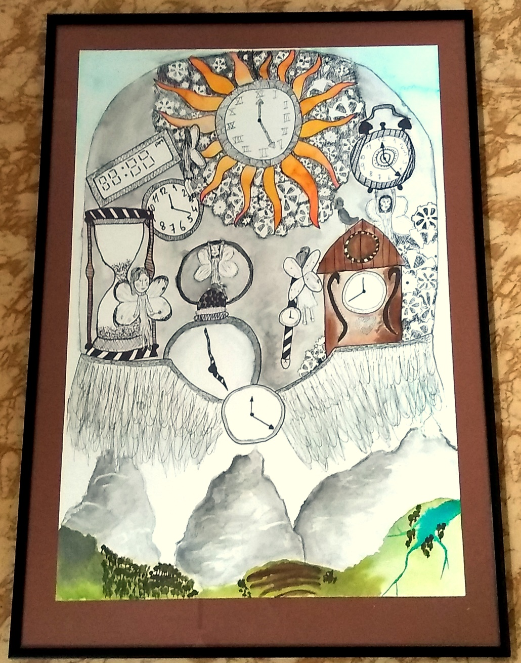
Barbora Remeňová

Slide 9
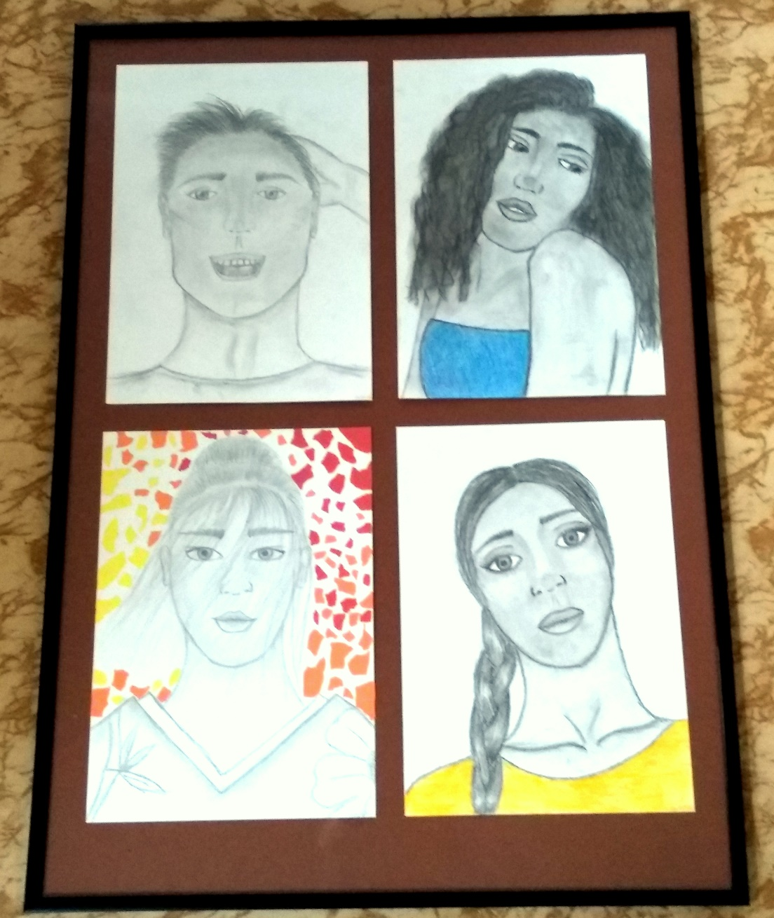
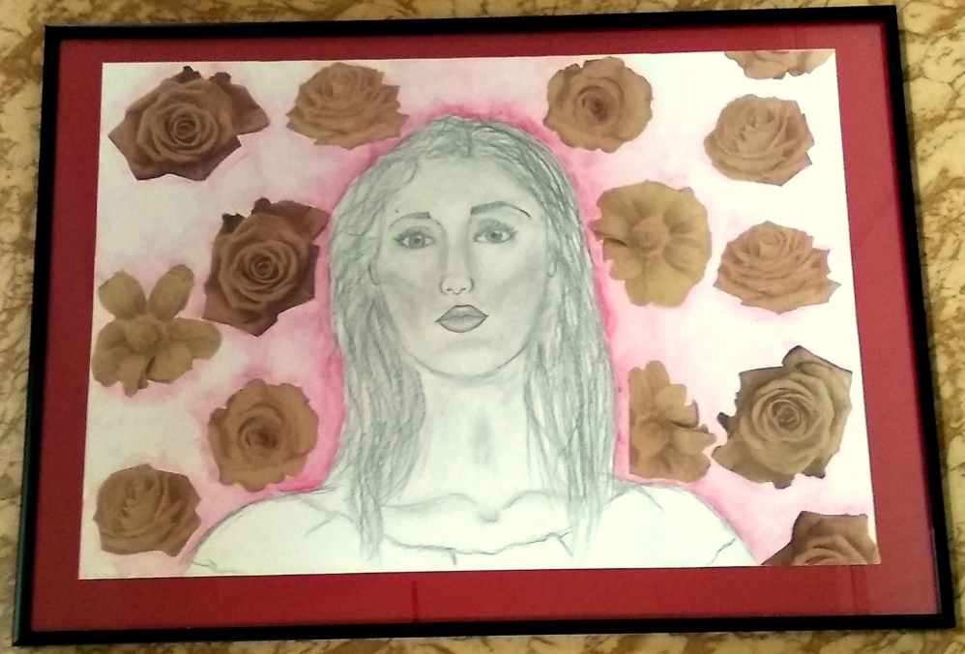
Anna Nádašská

Slide 10
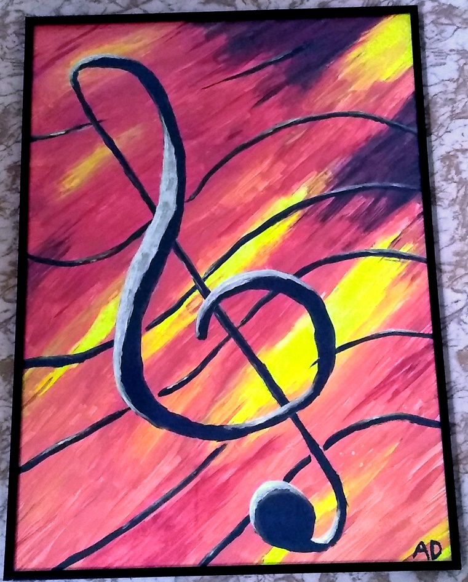
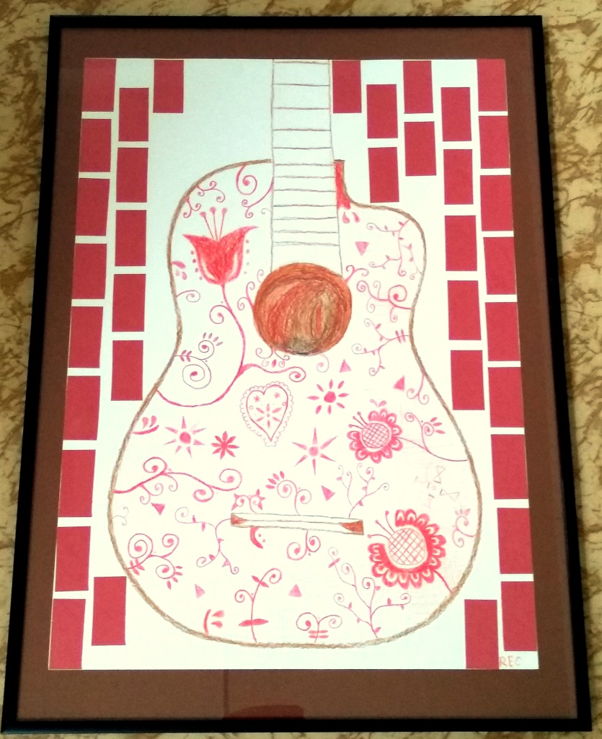
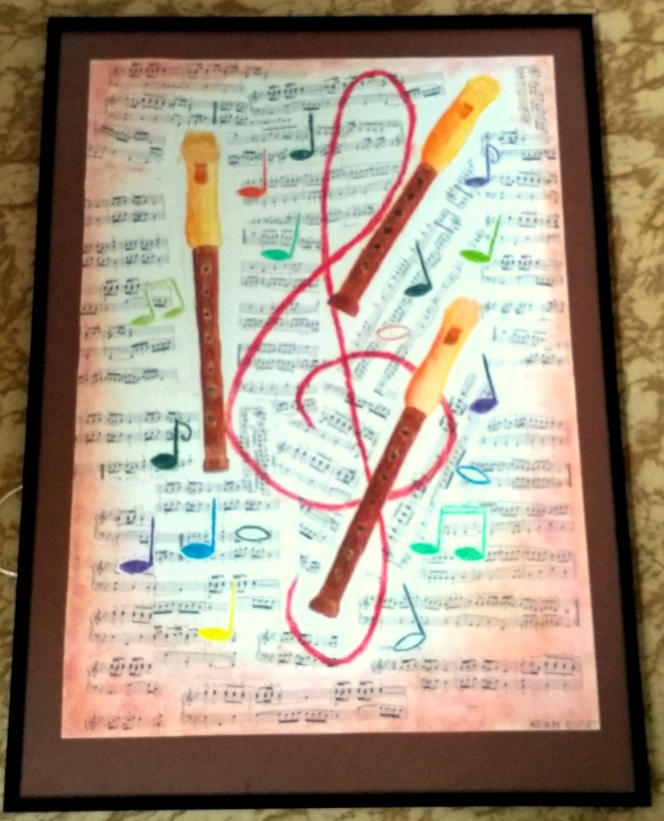
Adam Durec

Slide 11
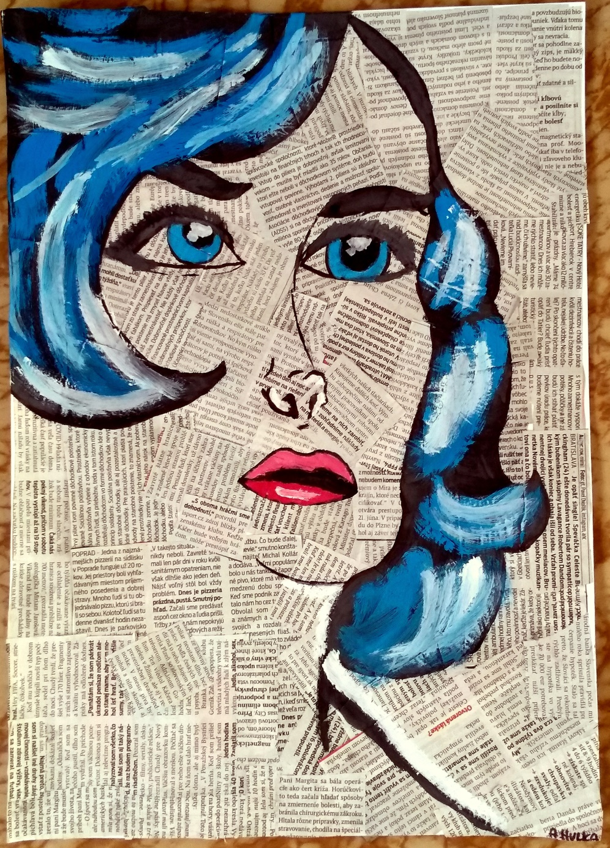
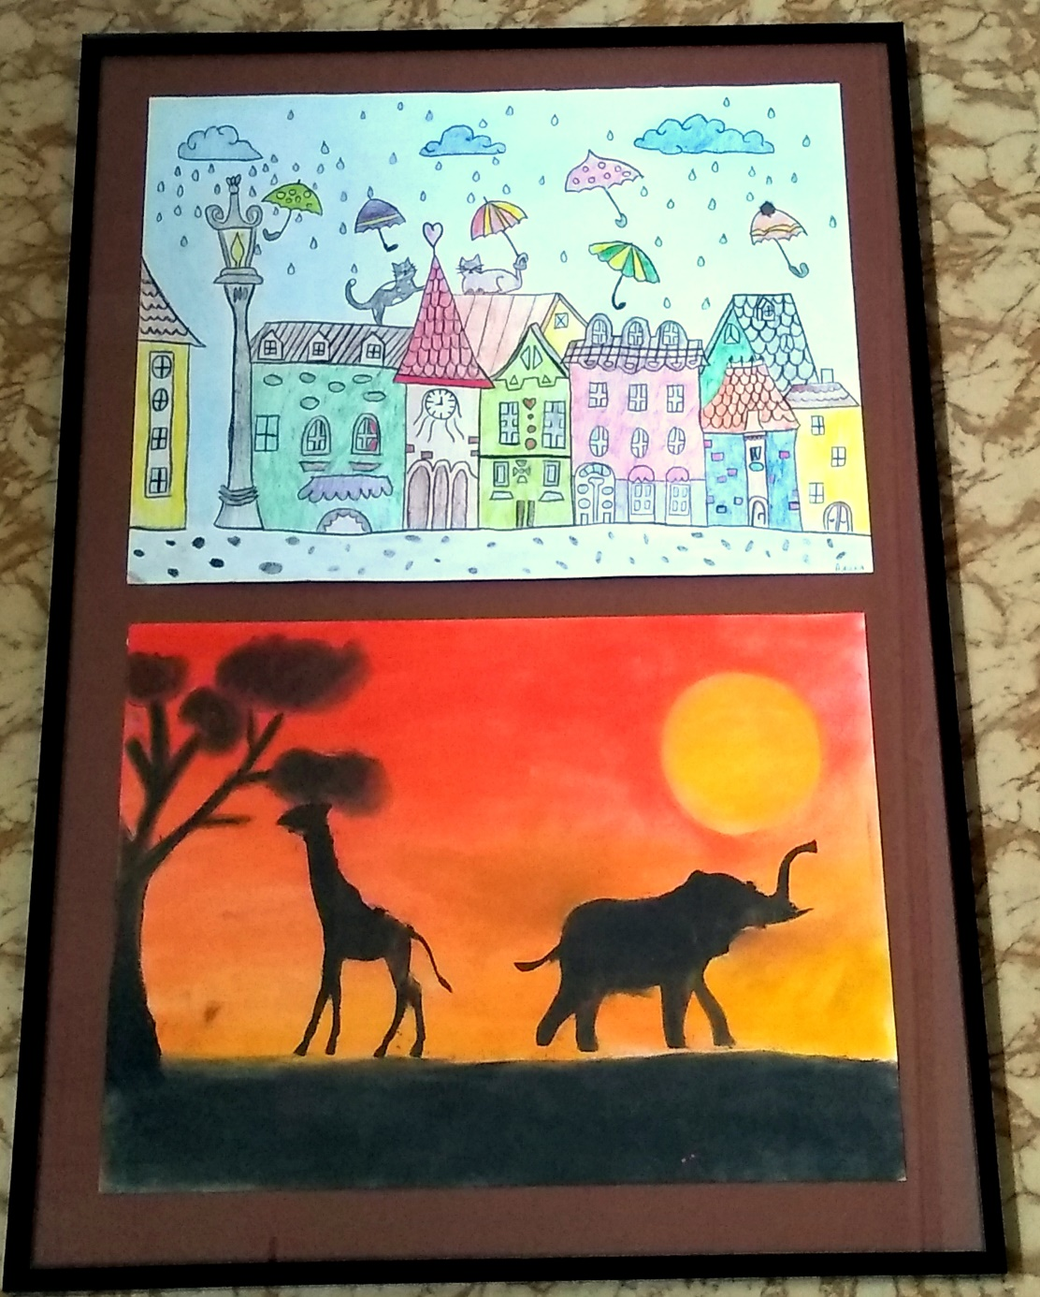
Alex Hulka

Slide 12
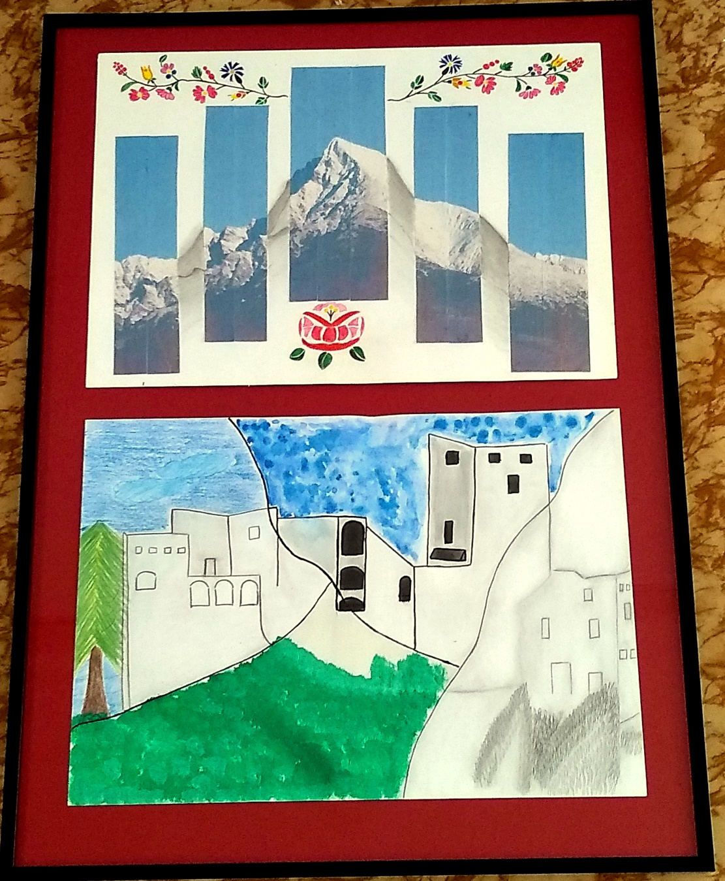
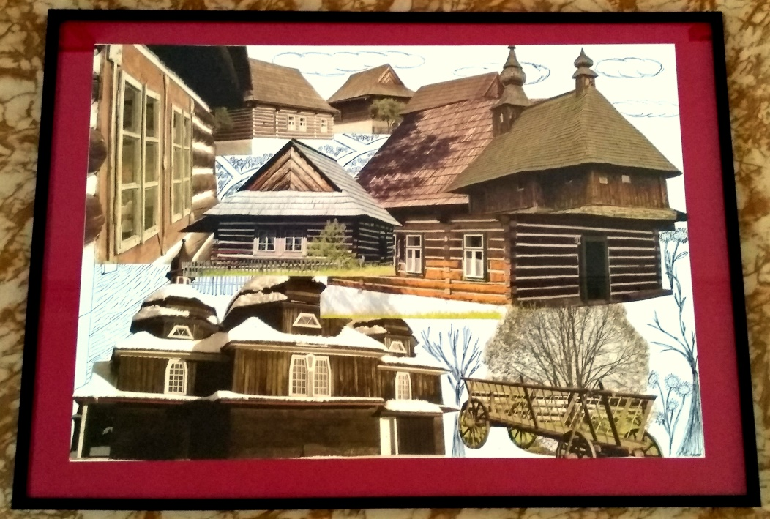
Alexandra Menkynová

Slide 13
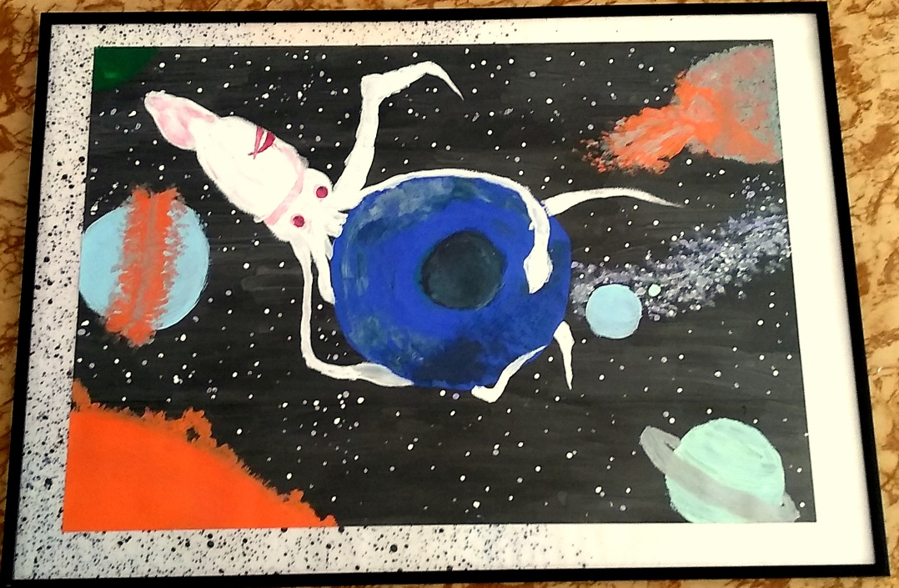
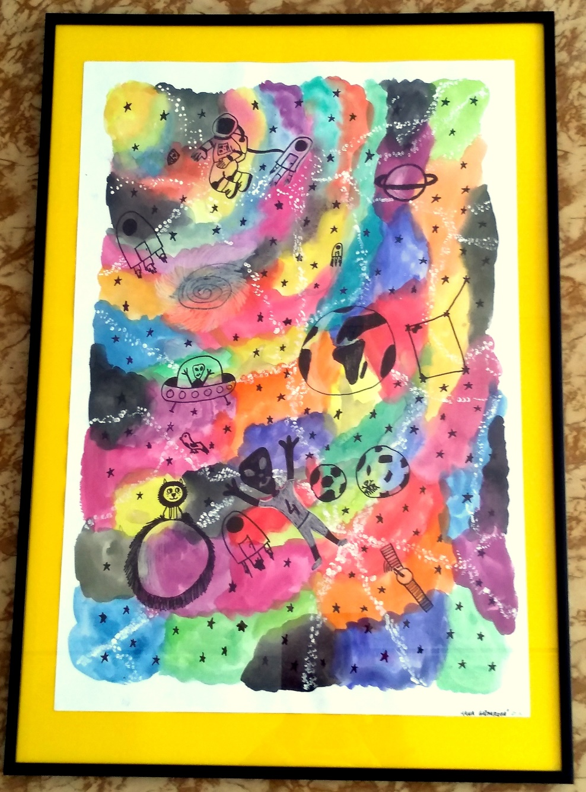
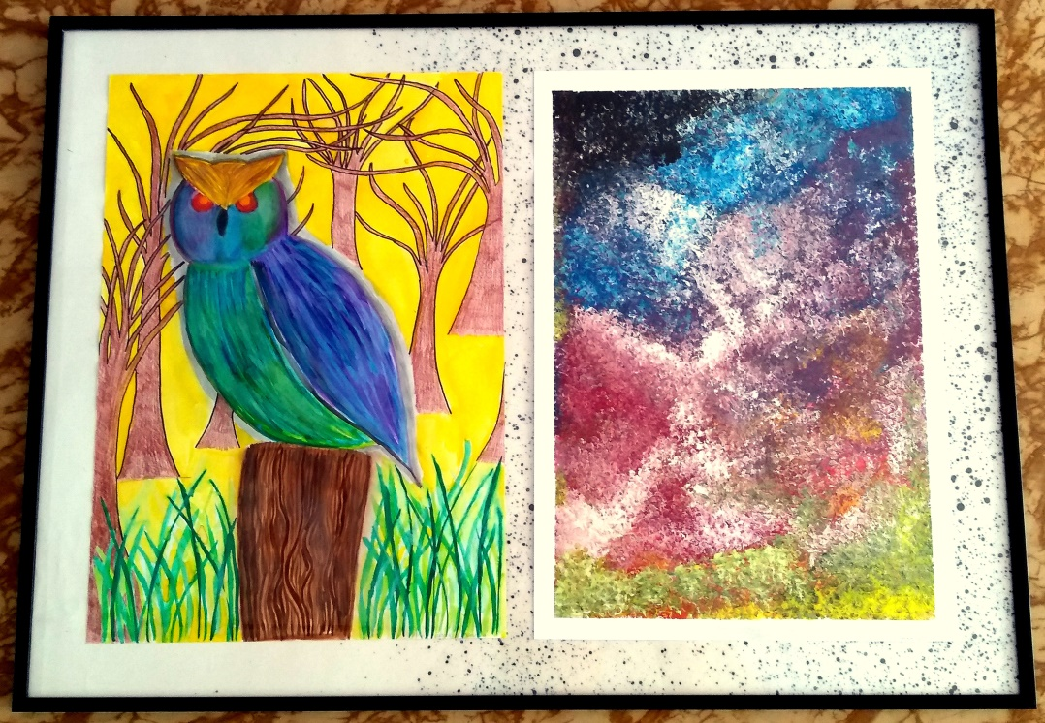
Hana Gašparová

